Slide 1

Análise e Visualização de dados: FIFA WORLD CUP 2014
Teoria dos Grafos
Bruno santos de lima
Leandro Ungari cayres

Slide 2
1
Introdução
Este trabalho visa a aplicação dos algoritmos aprendidos na disciplina “Teoria dos Grafos” sob um determinado domínio de dados para a formulação de aplicação prática.
Teoria dos Grafos

Slide 3
2
Contextualização
A Copa do Mundo (Fifa World Cup 2014) é composta por 32 seleções divididas em 8 grupos de 4 times. Na fase de grupos, todos os integrantes de um mesmo jogam contra si, em partida única, os dois melhores avançam para o mata-mata. Em seguida, na fase eliminatória, os times jogam partida única promovendo o afunilamento da competição até a definição do campeão.
Teoria dos Grafos

Slide 4
2
Contextualização
Brasil
Japão
Costa Rica
Grécia
Argentina
Austrália
Estados Unidos
Inglaterra
Colômbia
Costa do Marfim
México
Rússia
Chile
Nigéria
Bélgica
Bósnia e Herzegovina
Equador
Camarões
Holanda
Croácia
Uruguai
Gana
Suíça
Espanha
Irã
Argélia
Alemanha
Portugal
Coréia do Sul
Honduras
Itália
França
Teoria dos Grafos

Slide 5
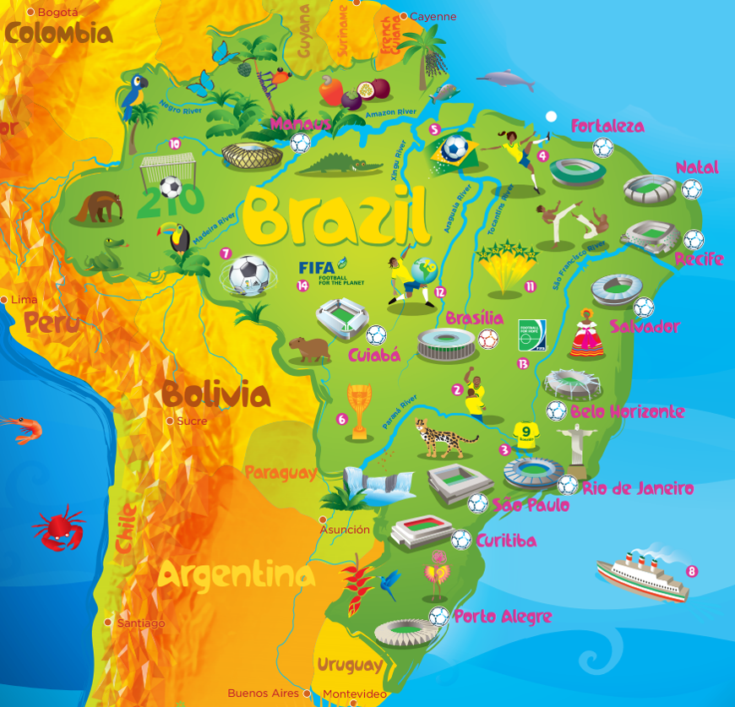
2
Contextualização
O evento possuiu 12 cidades-sede distribuídas por todas as regiões do país:
Teoria dos Grafos

Slide 6
3
Objetivos
Mediante tal contexto, busca-se a solução das seguintes problemáticas:
Alcance de cada seleção na competição
Média de público
Descolamento das seleções entre as sedes
Distâncias de viagens
Teoria dos Grafos

Slide 7
3
Algoritmos
Nesta aplicação foram utilizados os seguintes algoritmos/recursos:
Busca em profundidade
Representação gráfica
Teoria dos Grafos

Slide 8
4
Aplicações
Alcance de cada seleção
Determinar até qual fase da competição cada seleção alcançou: fase de grupos, oitavas de final, quartas de final, semifinal e final.
Teoria dos Grafos

Slide 9
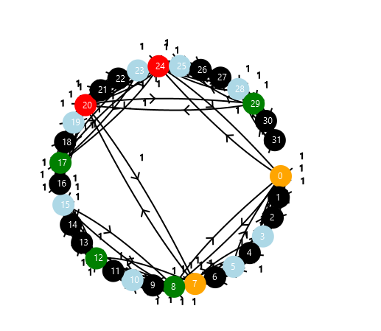
Competição Completa

Slide 10
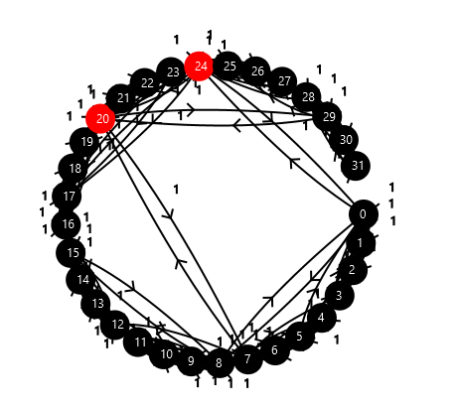
Final

Slide 11
4
Aplicações
Média de público
Determinar a média de público de cada seleção por jogo durante a fase de grupos da competição.
Teoria dos Grafos

Slide 12
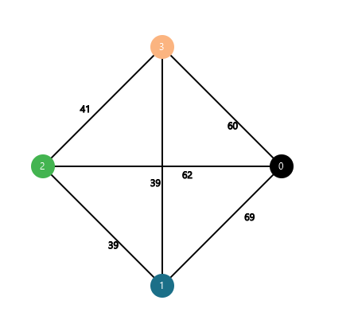
0 – Brasil
1 – Camarões
2 – Croácia
3 – México
Grupo A
Média de Público: 51,6 mil

Slide 13
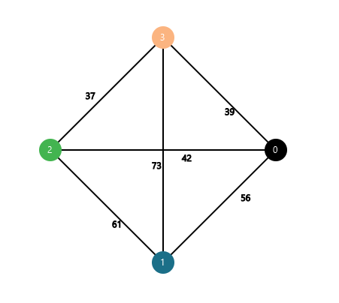
0 – Argentina
1 – Bósnia e Herzegovina
2 – Irã
3 – Nigéria
Grupo H
Média de Público: 53,6 mil

Slide 14
4
Aplicações
Percurso das seleções
Determinar o fluxo das seleções entre as cidades-sede espalhadas pelo país.
Teoria dos Grafos

Slide 15
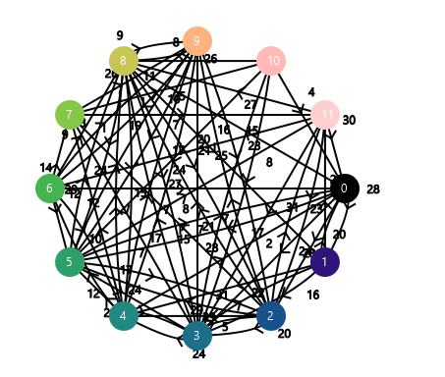
Percurso Geral

Slide 16
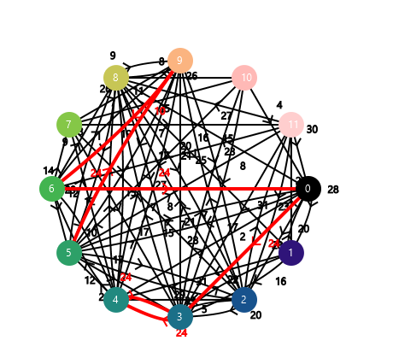
Percurso da Seleção da Alemanha

Slide 17
4
Aplicações
Distância percorrida
Determinar o teórico deslocamento das seleções na utilização de transportes rodoviários pelas seleções que participaram da competição
Teoria dos Grafos

Slide 18
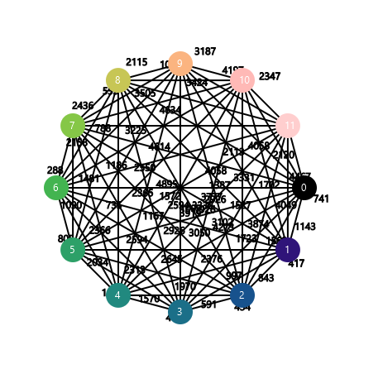
Distância entre todas as sedes

Slide 19
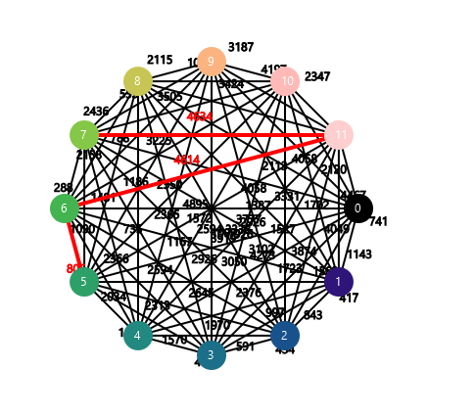
Estados Unidos
Distância: 10 053 Km

Slide 20
5
Referências Bibliográficas
Este trabalho
Teoria dos Grafos

